Slide 1
26.04.2022
Тема уроку : Графічне відображення даних засобами мови програмування. Відображення рисунків із зовнішніх файлів.

Slide 2
Графічне відображення даних мовами програмування
Пригадайте:
Ви дізнаєтеся:
які інструменти малювання використовують у середовищі графічного редактора;
як створюють та змінюють формат малюнків у середовищі текстового процесора;
чим відрізняються малюнки, створені у графічному редакторі та текстовому процесорі;
засоби для малювання в навчальному середовищі створення та виконання алгоритмів Скретч.
як у середовищі програмування Lazarus використовують малюнки, збережені в зовнішніх файлах;
як у середовищі Lazarus на форму додають графічні фігури;
як у середовищі Lazarus малюють лінію, сектор та ламану;

Slide 3
Як у середовищі програмування Lazarus використовують малюнки, збережені в зовнішніх файлах?
У програмах часто використовують малюнки:
Деякі середовища програмування мають засоби, які забезпечують додавання готових зображень до програмного коду або створення й форматування малюнків у самій програмі.
ілюстрації,
рухомі зображення,
фони тощо.

Slide 4
Як у середовищі програмування Lazarus використовують малюнки, збережені в зовнішніх файлах?
Наприклад, у навчальному середовищі створення та виконання алгоритмів Скретч ви використовували такі засоби для роботи з графікою:
змінювали образи об'єктів, завантажуючи їх із бібліотеки;
малювали об'єкти у вбудованому графічному редакторі;
виконували побудову зображень виконавцем, вказуючи у програмному коді команди групи Олівець

Slide 5
Як у середовищі програмування Lazarus використовують малюнки, збережені в зовнішніх файлах?
Середовище програмування Lazarus містить засоби для роботи з графічними зображеннями. На формах можна розміщувати малюнки, які збережені в зовнішніх файлах. Компоненти екранної форми, які використовують для розміщення графічних об'єктів, містяться на панелі компонентів Additional (Додаткова).

Slide 6
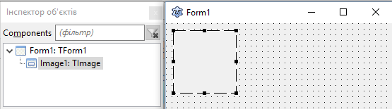
Як у середовищі програмування Lazarus використовують малюнки, збережені в зовнішніх файлах?
Для вставлення контейнера, до якого додають малюнок із файла, на формі розміщують компонент Image.

Slide 7
Як у середовищі програмування Lazarus використовують малюнки, збережені в зовнішніх файлах?
Компонент Image має такі основні властивості:
Picture
Графічне зображення, яке відображається в полі компонента
Width, Height
Розмір компонента. Якщо розмір компонента менший, ніж розмір зображення, і значення властивостей AutoSize, Strech і Proportional дорівнює False, то відображається частина зображення
Proportional
Автоматичне масштабування картинки зі збереженням пропорцій, без спотворення (значення True)

Slide 8
Як у середовищі програмування Lazarus використовують малюнки, збережені в зовнішніх файлах?
Продовження (основні властивості компонент Image)
Strech
Автоматичне масштабування (стиснення чи розтягнення) зображення відповідно до реального розміру компонента. Якщо розмір компонента не пропорційний розміру зображення, то зображення буде спотворене
AutoSize
Автоматична зміна розміру компонента до реального розміру зображення
Visible
Відображення зображення на формі
Canvas
Поверхня, на яку можна вивести зображення

Slide 9
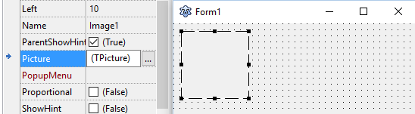
Як у середовищі програмування Lazarus використовують малюнки, збережені в зовнішніх файлах?
Для того щоб змінити значення властивості Picture, використовують алгоритм додавання зображення на форму:
Викликати вікно завантаження графічного зображення в рядку цієї властивості в Інспекторі об'єктів.

Slide 10
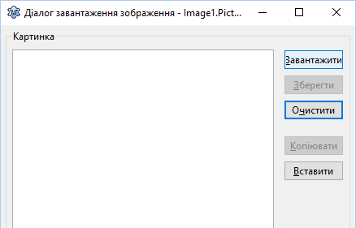
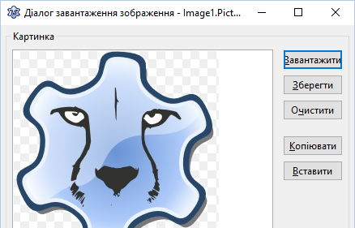
Зміна значення властивості Picture
Натиснути кнопку Завантажити у вікні Діалог завантаження зображення. У вікні, що відкривається при цьому, обрати потрібний графічний файл і натиснути кнопку Відкрити. Далі у вікні перегляду буде відображено вміст цього файла.

Slide 11
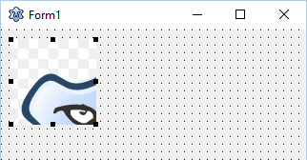
Зміна значення властивості Picture
Натиснути кнопку Гаразд і перейти до надання значень властивостям компонента.

Slide 12
Завантаження зображення під час виконання програми
Щоб вивести зображення в полі компонента Image під час роботи програми, потрібно до властивості Picture застосувати метод LoadFromFile, вказавши як параметр шлях до файла з малюнком.
Інструкція
Form1.Image1.Picture.LoadFromFile('c:\temp\bart.bmp')
Завантажує малюнок із файла bart.bmp і виводить його в полі компонента Image1.

Slide 13
Завантаження зображення під час виконання програми
Метод LoadFromFile дозволяє виводити зображення різних графічних форматів:
*.bmp
*.wmf
*.jpeg
*.jpg
Але для завантаження jpg-файлів необхідно включити до розділу uses стандартний модуль JPEG:
uses JPEG;

Slide 14
Завантаження зображення під час виконання програми
Якщо графічний файл міститься в поточному каталозі (у папці проекту), достатньо вказати лише його назву.
Image1.Picture.LoadFromFile ('Parrot.jpg');
Очистити вміст елемента Image1 можна таким способом:
Image1.Picture:= nil;

Slide 15

Піктографічна кнопка
Компонент BitBtn— це піктографічна кнопка; значок розташований на вкладці Additional палітри компонентів.
На відміну від Button кнопка BitBtn може містити на своїй поверхні не тільки напис, але й зображення, яке задають властивістю Glyph. Властивість Kind компонента BitBtn визначає один зі стандартних варіантів кнопки BitBtn.

Slide 16
Піктографічна кнопка
Натискання на будь-яку з кнопок з піктограмами повертає в програму результат, що дорівнює:
mrName
Yes, No, Cancel тощо — назва кнопки
Відмінність є у кнопки Close: її натискання приводить до завершення роботи програми.

Slide 17
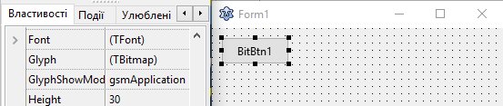
Піктографічна кнопка
За виведення малюнка відповідає властивість Glyph. При натисканні на кнопку в рядку Glyph у вікні Інспектор об'єктів відкривається вікно Діалог завантаження зображеня, як і при задаванні властивості Picture для компонента Image. Можливості масштабування малюнка для кнопки BitBtn немає, тому потрібно його розміри узгоджувати з розмірами кнопки.

Slide 18
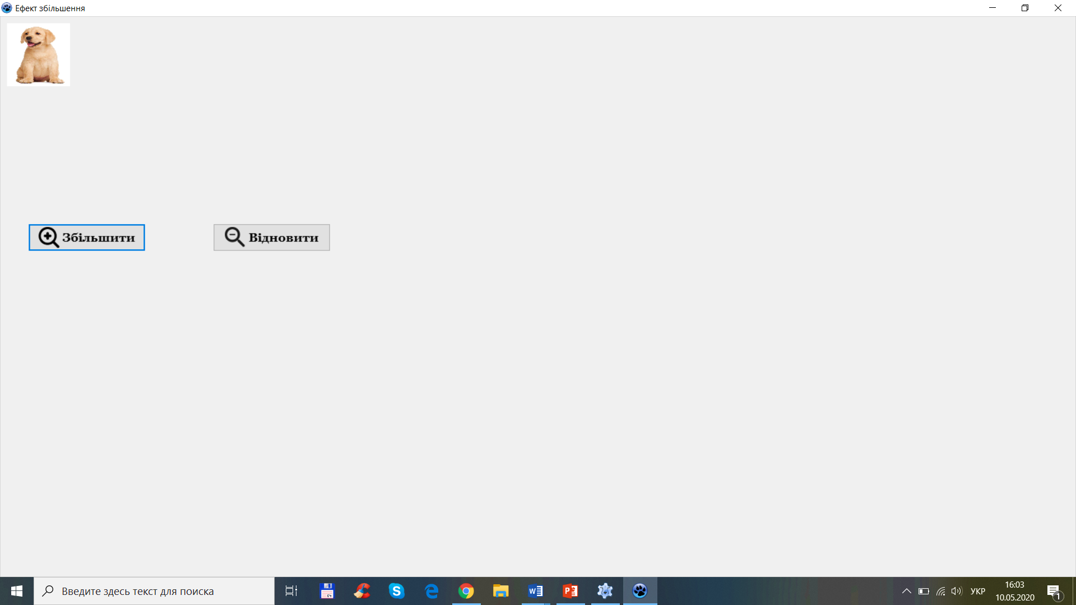
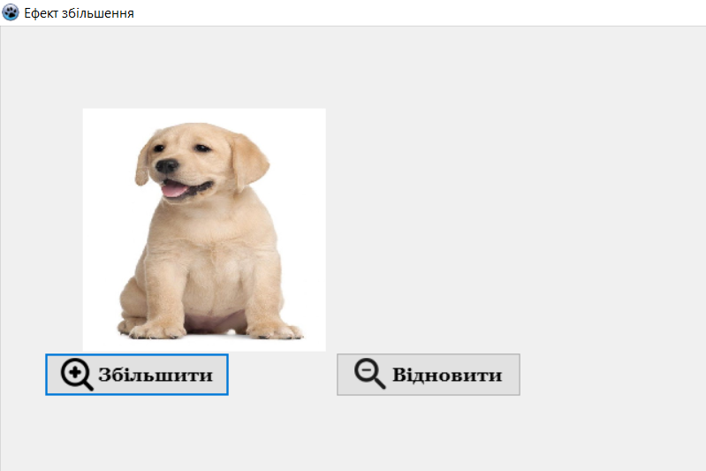
Практичне завдання.
  У середовищі програмування Lazarus створіть проект, форма якого містить малюнок, що збережений у файлі. При натисненні кнопки Збільшити розміри малюнка збільшуються (імітується ефект наближення).

Slide 19
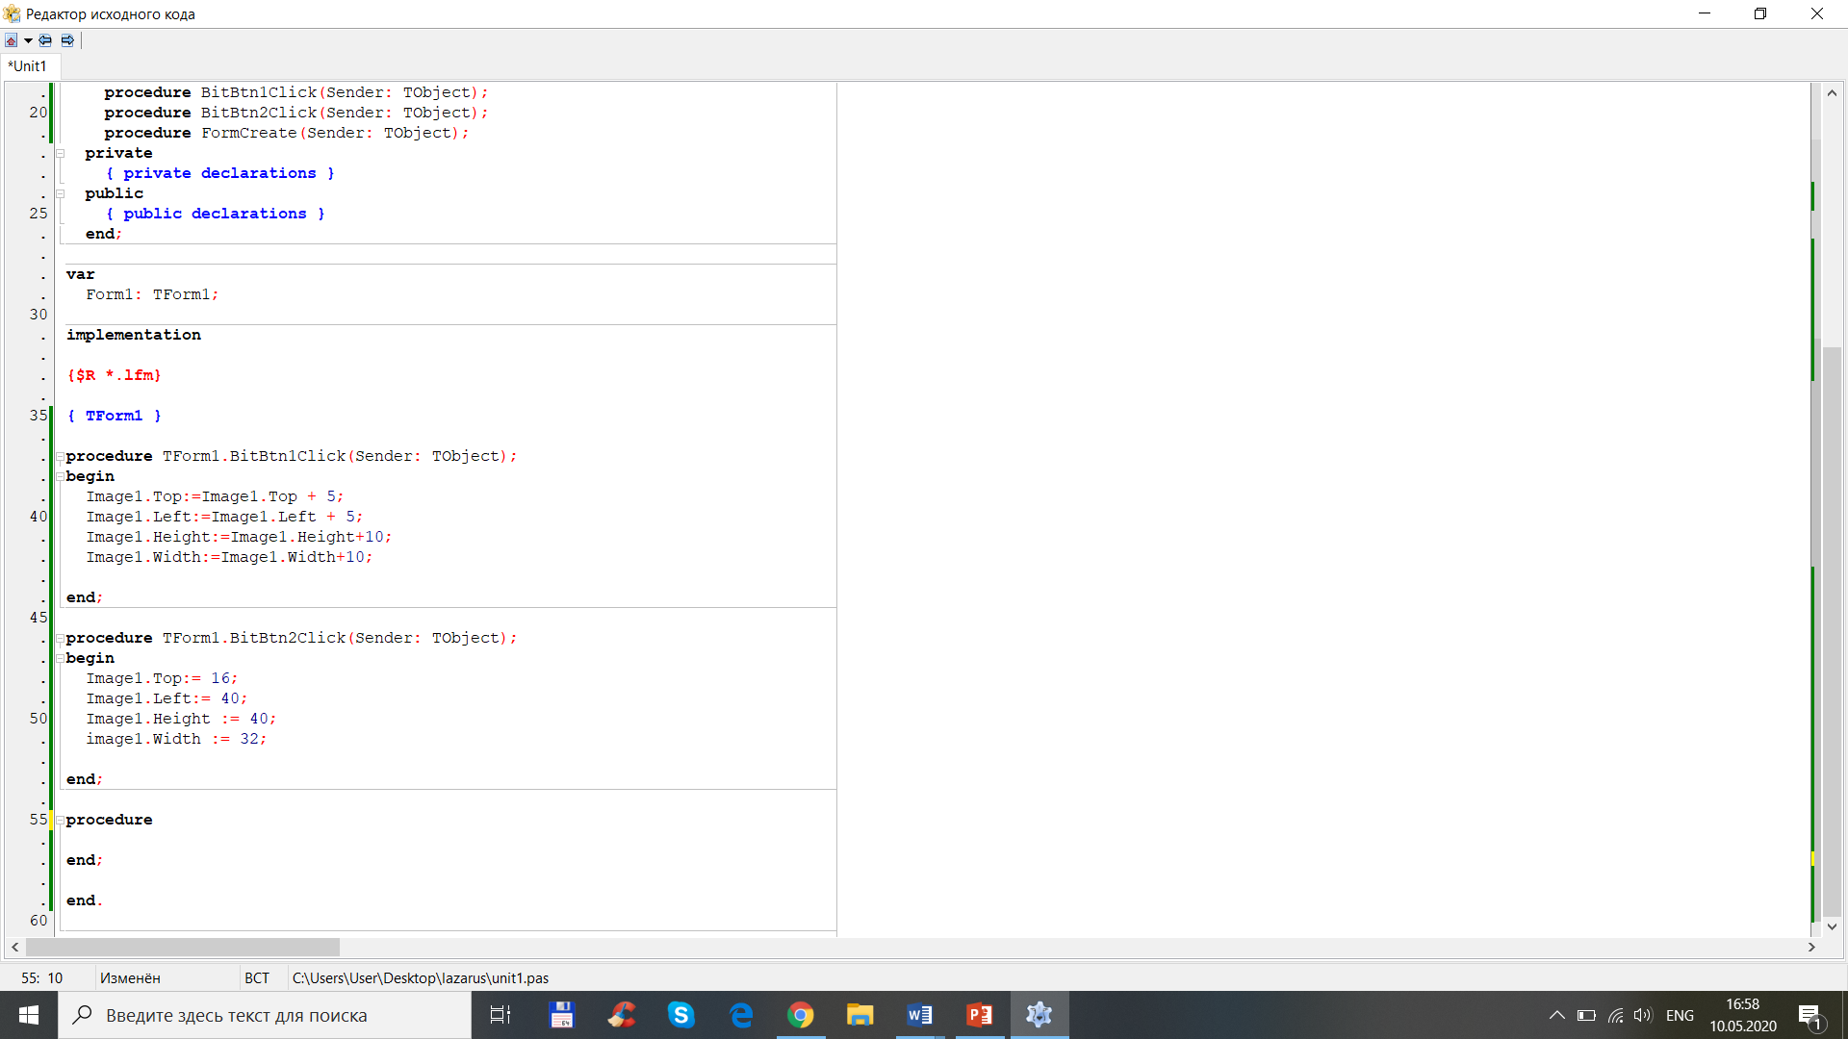

Slide 20
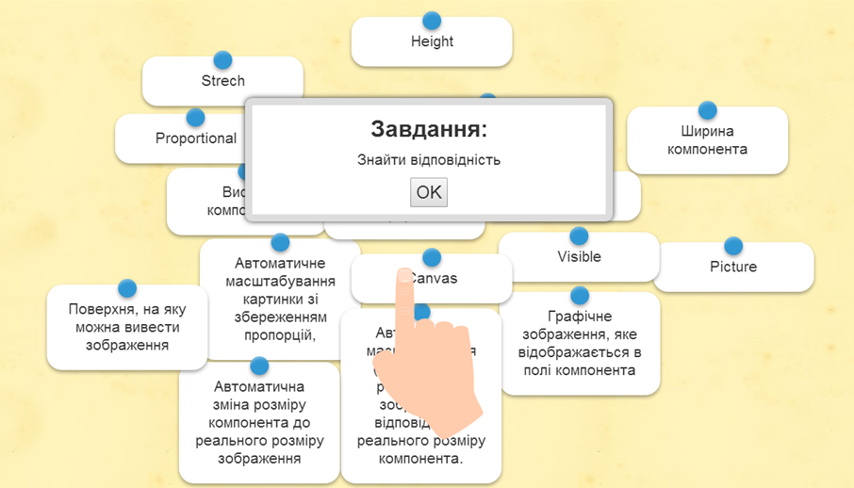
Домашнє завдання
Виконайте інтерактивні вправи
https://learningapps.org/watch?v=psrkeah0a16
https://learningapps.org/watch?v=p5kb3pvjk17

